Slide 1
Мультимедійна презентація на тему:
Органи законодавчої влади у світі

Slide 2

Законодавча Влада — одна з гілок державної влади, головною функцією якої є законотворчість і організація контролю за дотриманням чинного законодавства усіма структурами держави, об’єднаннями громадян і громадянами.
Органи законодавчої влади — державні органи, діяльність яких полягає в прийнятті, зміні або скасуванні законів.

Slide 3

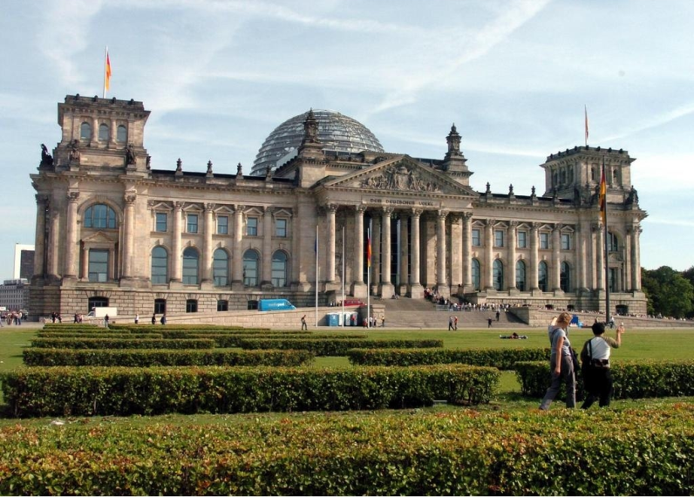
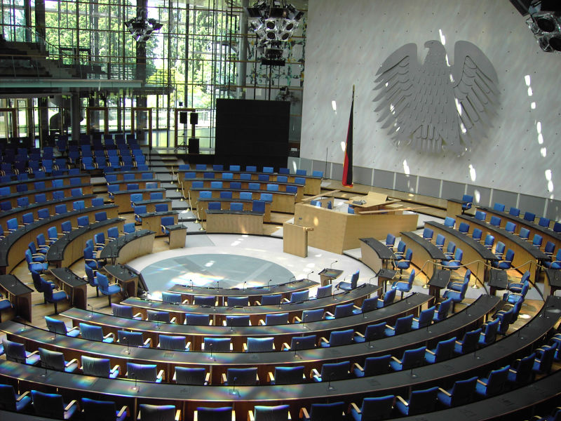
Бундестаг (Рейхстаг)
Бундестаґ ФРН (нім. Bundestag — засідання союзу) — парламент, орган народного представництва Федеративна Республіки Німеччина. Єдиний конституційний орган в політичній системі ФРН, що обирається безпосередньо всіма громадянами країни. Строк обрання депутатів Б. - чотири роки. Достроковий розпуск парламенту можливий тільки як виняток і входить в компетенцію федерального президента.

Slide 4

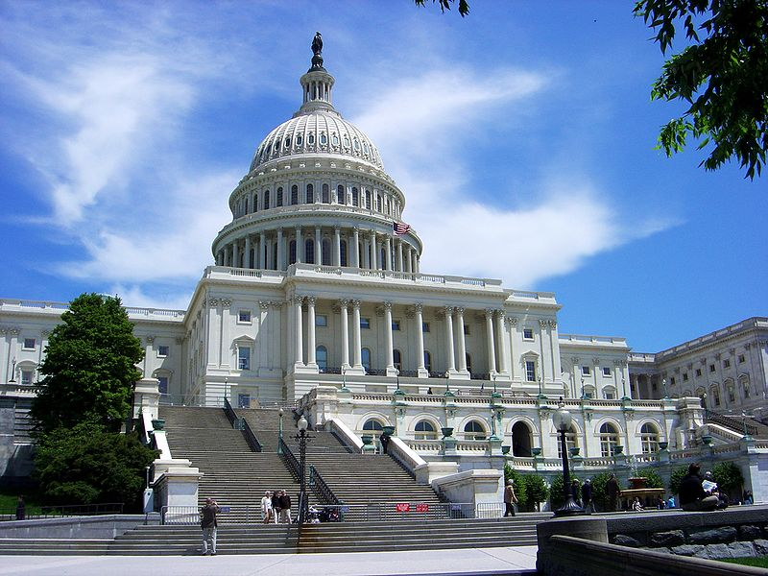
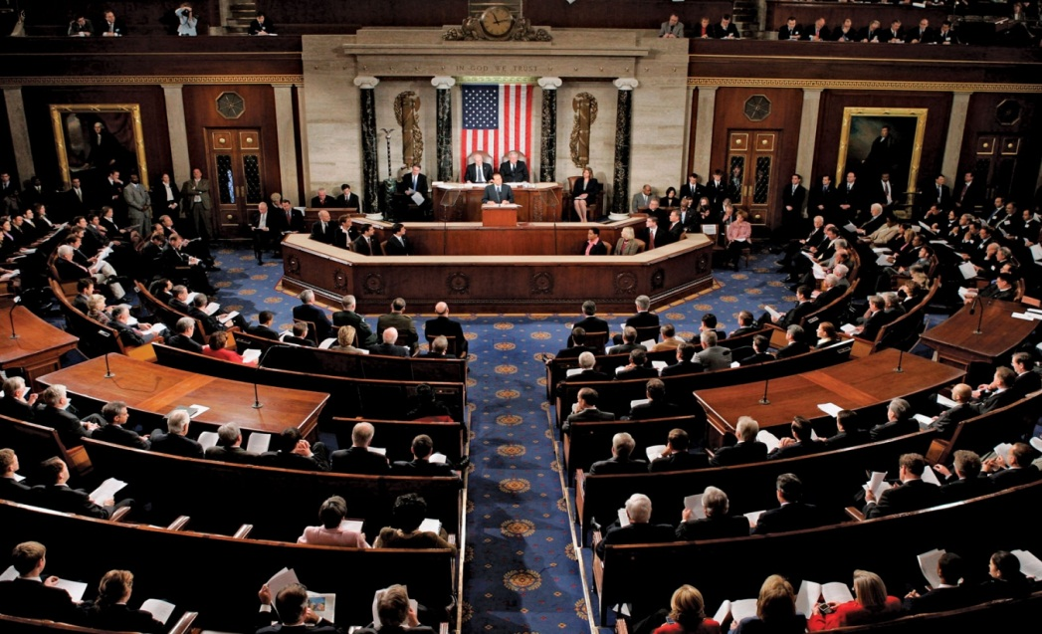
Конгрес США
Конгре́с США — федеральний законодавчий орган Сполучених Штатів Америки, що складається з двох палат:
Палати представників (435 депутатів, що обираються на термін 2 роки)
Сенату (100 сенаторів, два від кожного штату, обираються на 6 років, одна третина переобирається кожні два роки).

Slide 5
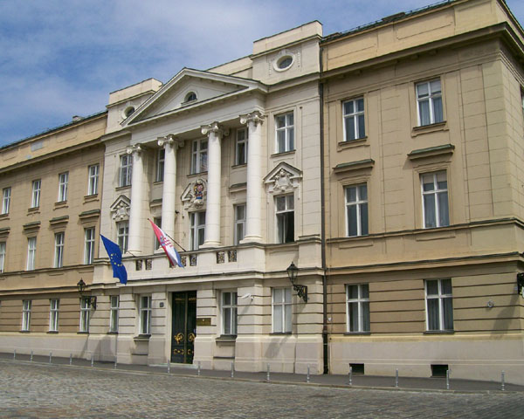
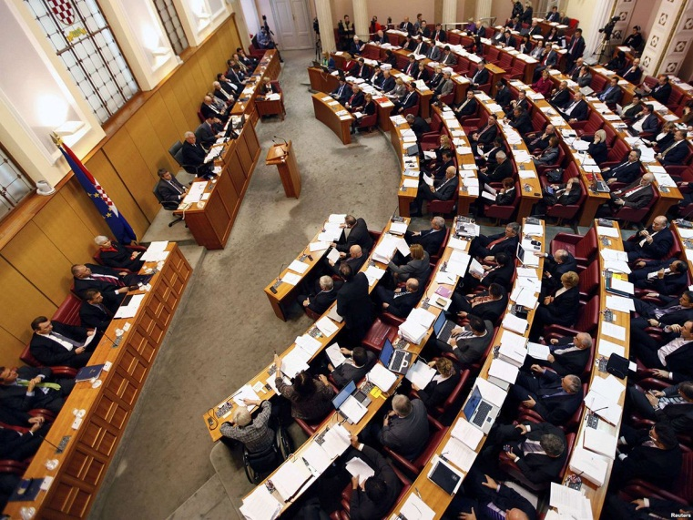
Хорватський сабор
Хорва́тський са́бор (хорв. Hrvatski sabor) — однопалатний представницький і законодавчий орган (парламент) Хорватії. Історична назва — «Сабор».
Складається з депутатів, кількість яких варіюється від 100 до 160. Сабор обирається шляхом прямого загального таємного голосування на чотирирічний строк. Мандати депутатів можуть бути подовжені виключно під час воєнного стану.

Slide 6
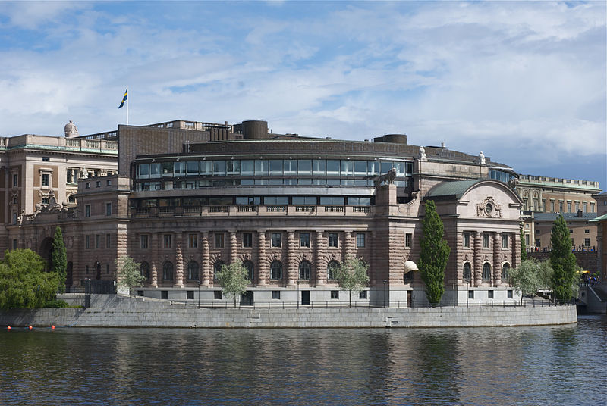
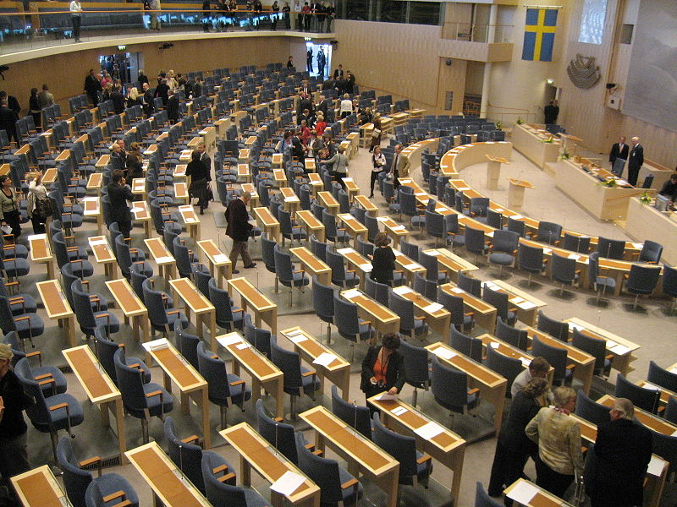
Риксдаг
Риксдаг (швед. riksdag, від швед. Riks - державний, і швед. Dag - день) - однопалатний парламент Швеції, що складається з 349 осіб, що обираються за пропорційною системою строком на чотири роки. Риксдаг очолюється спікером - тальманом. Є вищим представницьким і законодавчим органом Швеції. Будівля риксдагу знаходиться в центрі Стокгольма на острові Хельгеандсхольмен.

Slide 7
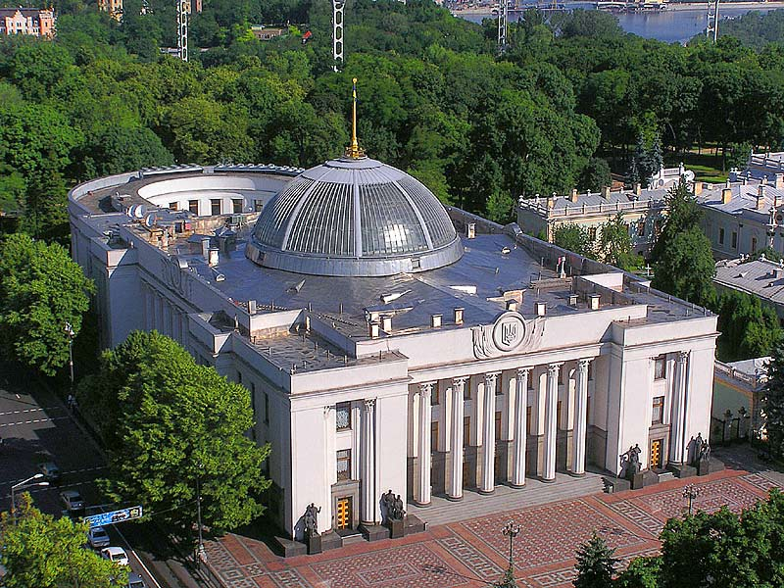
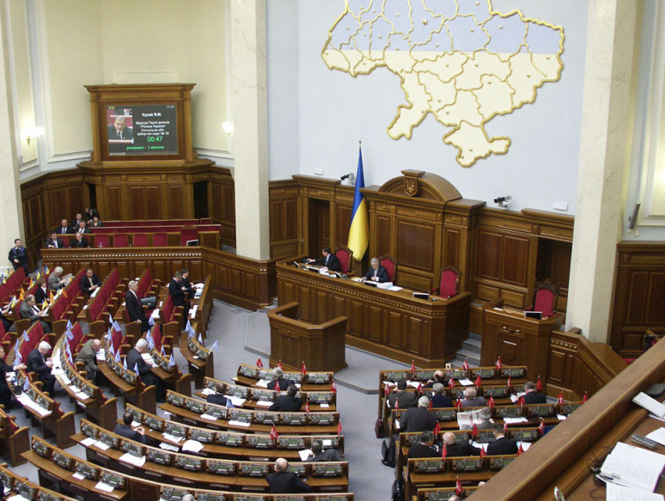
Верховна рада України
Верхо́вна Ра́да Украї́ни (ВРУ) — єдиний законодавчий орган державної влади України, який має колегіальний характер і складається з чотирьохсот п'ятдесяти народних депутатів України, обраних строком на п"ять років на основі загального, рівного і прямого виборчого права шляхом таємного голосування.
Верховна Рада України є єдиним органом законодавчої влади, що уповноважений приймати закони.

Slide 8
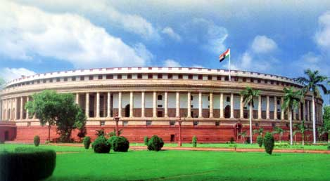
Сансад
Сансад — найвищий федеральний орган законодавчої влади в Індії. Включає в свою структуру Президента Індії і дві палати: нижню палату, Лок Сабха, і верхню палату, Раджья Сабха. Будівля парламенту розташована в Нью-Делі і носить назву Сансад Бхаван. Законодавчі акти приймаються шляхом утвердження законопроекту обома палатами і подальшого схвалення його Президентом. Центральний зал засідань парламенту традиційно використовується для спільних засідань нижньої і верхньої палат.

Slide 9
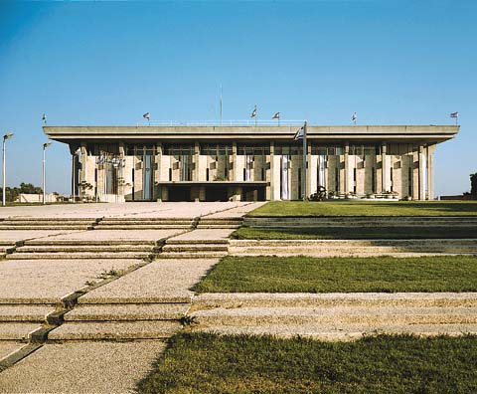
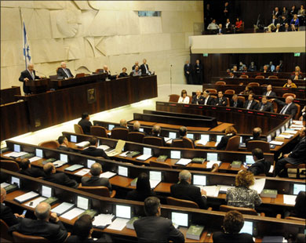
Кнесет
Кнесет (івр. כנסת у буквальному перекладі «збори») є законодавчим органом влади Ізраїлю, його парламентом. 120 членів Кнесету обираються за партійними списками.

Slide 10
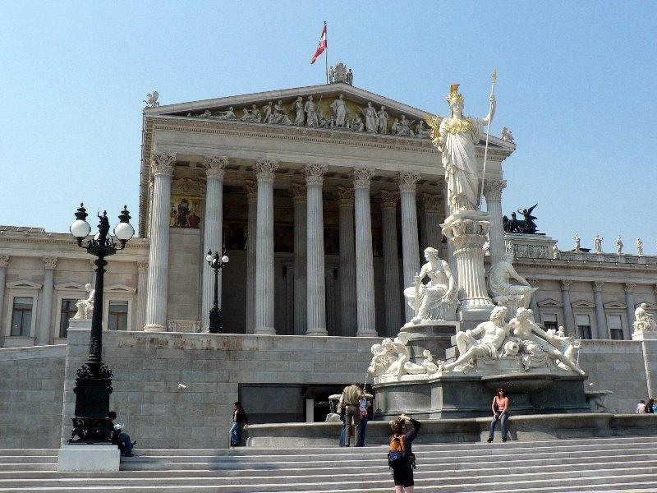
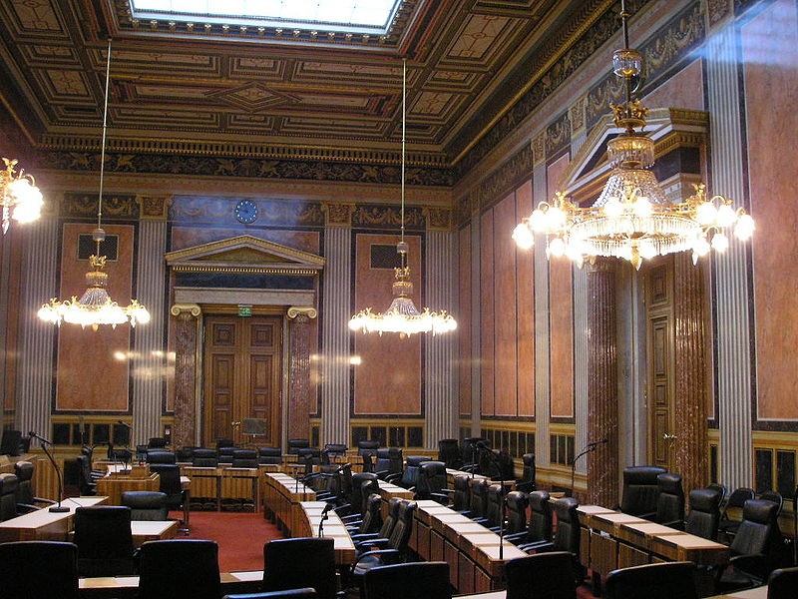
Національрат
Національрат (нім. Nationalrat), Національна рада — нижня палата парламенту Австрії — Федеральних зборів.

Slide 11
Парламент Казахстану
Парламент Республіки Казахстан (каз. Қазақстан Республикасының Парламенті) - вищий представницький орган Республіки Казахстан, який здійснює законодавчі функції.
Парламент складається з двох палат: сенату і мажилісу, що діють на постійній основі.

Slide 12
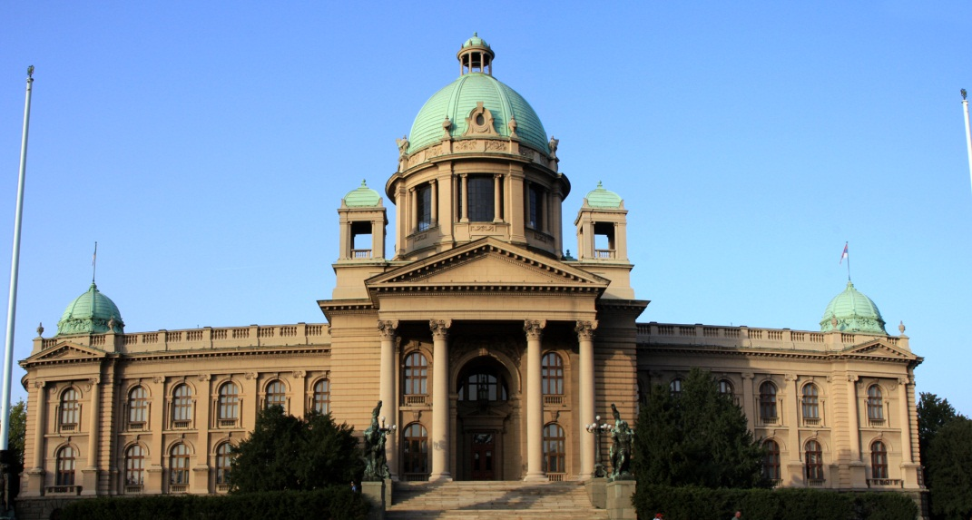
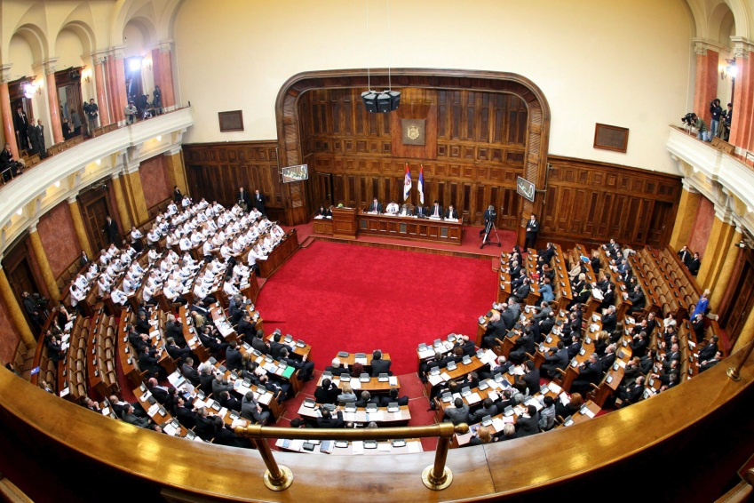
Скупщина
Скупщина (серб. Скупштына, хорв. Skupština, словен. Skupščina) - назва парламенту в балканських країнах (Сербія, Чорногорія, Боснія і Герцеговина).

Slide 13
Стортинг
Стортинг (норв. Stortinget, букв. «Велике зібрання») — парламент Норвегії.
Місцеперебуванням Стортингу є столиця Норвегії — Осло. Кількість депутатів, обраних до норвезького парламенту, становить 169 осіб, 150 з яких обираються за партійними списками від провінцій (фюльке), а решта 19 отримують так звані «зрівняльні» мандати.

Slide 14
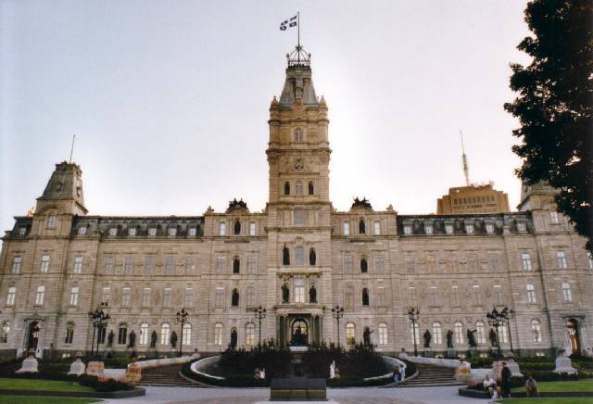
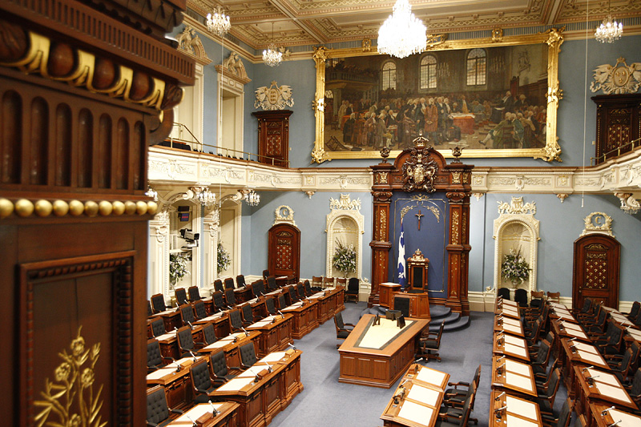
Національна асамблея Квебеку
Національна асамблея Квебеку (фр. Assemblée nationale du Québec) - парламент провінції Квебек (Канада). Складається зі 125 депутатів. Знаходиться у місті Квебек.

Slide 15
Джерела
С.Б. Гавриш, С.В. Сутковий, Т.М. Філіпенко, Правознавство Підручник для 10 класу загальноосвітніх навчальних закладів, Видавництво «Генеза», 2010
http://wikipedia.org
http://images.yandex.ua

